Slide 1
Мы исследователи
Выполнила: Патрикеева Н.П.

Slide 2
Мир вокруг нас удивителен и бесконечно разнообразен. Ежедневно дети сталкиваются с интересными и порой непонятными явлениями в живой и неживой природе, постигают знания об их взаимосвязях. Перед воспитателем возникает задача – расширять кругозор детей, развивать их познавательную активность. Одним из самых эффективных способов в этом направлении является – экспериментирование, в процессе которого дошкольники получают возможность удовлетворить присущую им любознательность, почувствовать себя учёными, исследователями, первооткрывателями. В процессе постижения новых знаний у детей развивается умение анализировать, обобщать свои наблюдения, логически мыслить и составлять собственное мнение обо всем наблюдаемом, вникая в смысл происходящего.

Slide 3
Лето – самое хорошее время года для проведения опытов с солнечным светом, воздухом, водой, песком. Дети по природе своей – исследователи и необходимо помочь им делать открытия, дать возможность пробовать, искать, изучать, думать, размышлять, анализировать, делать выводы экспериментировать, а самое главное само выражаться.
Поисково-познавательная деятельность открывает для ребенка новый мир, полный загадок и чудес. У детей углубляются знания о природе – живой и неживой, они расширяют свой кругозор, учатся размышлять, наблюдать, анализировать и делать выводы. У детей появляется контакт с предметами, что позволяет понять их качества и свойства. Детское экспериментирование позволяет ребятам чувствовать, что они самостоятельно открыли какое-то явление, и это влияет на их самооценку.

Slide 4
Цель: развитие поисково-познавательной активности детей при проведении опытов и исследований с воздухом, солнечным светом, песком.
Задачи:
Образовательные:
Научить устанавливать простейшие закономерности и связи в явлениях окружающего мира, делать самостоятельные выводы и умозаключения при проведении опытно-исследовательской деятельности.
Способствовать развитию творческого мышления и активности, самостоятельности при проведении исследовательской деятельности.
Развивающие:
Развивать познавательно-исследовательскую деятельность детей через: наблюдения за объектами неживой природы
Формировать умение самостоятельно выражать собственное мнение об увиденном и услышанном.
Воспитательные:
Воспитывать экологическую культуру у детей и бережное отношение к окружающему миру.

Slide 5
Проблема: Ежедневно дети сталкиваются с интересными и порой непонятными явлениями в живой и неживой природе, постигают знания об их взаимосвязях. Одним из самых эффективных способов в этом направлении является – экспериментирование, в процессе которого дошкольники получают возможность удовлетворить присущую им любознательность, почувствовать себя учёными, исследователями, первооткрывателями.
Актуальность: Поисково-познавательная деятельность открывает для ребенка новый мир, полный загадок и чудес. У детей углубляются знания о природе – живой и неживой, они расширяют свой кругозор, учатся размышлять, наблюдать, анализировать и делать выводы. У детей появляется контакт с предметами, что позволяет понять их качества и свойства. В процессе постижения новых знаний у детей развивается умение анализировать, обобщать свои наблюдения, логически мыслить и составлять собственное мнение обо всем наблюдаемом, вникая в смысл происходящего.

Slide 6
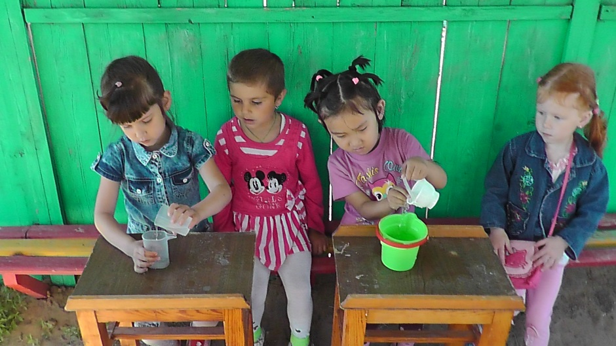
Я хочу предложить Вашему вниманию ряд опытов, которые можно провести на прогулке с детьми дошкольного возраста в детском саду.
Опыты с водой. Задача: выявить свойство воды – текучесть.
Перелить воду из одного стакана в другой.
Вывод: вода жидкая. Она может течь, это свойство воды называется текучестью.

Slide 7
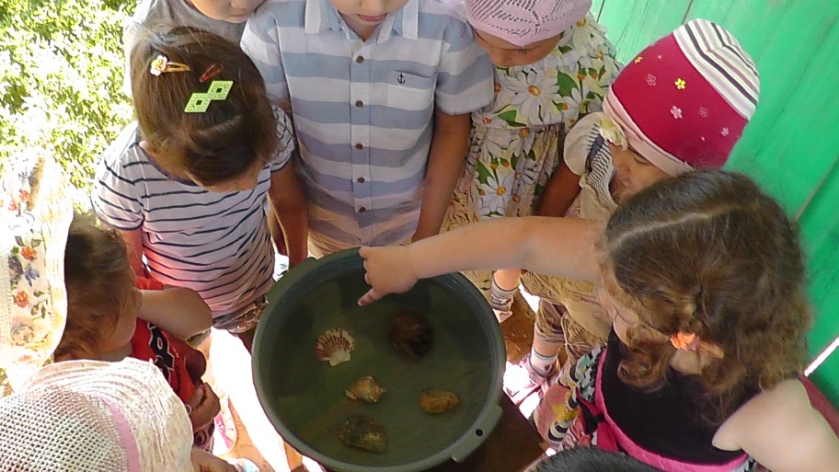
«Вода прозрачная».
Задача: выявить свойство воды – прозрачность.
Опустить в таз с водой мелкие предметы разного цвета.
Вывод: вода не имеет цвета, она бесцветная, прозрачная, через нее виден предмет.

Slide 8
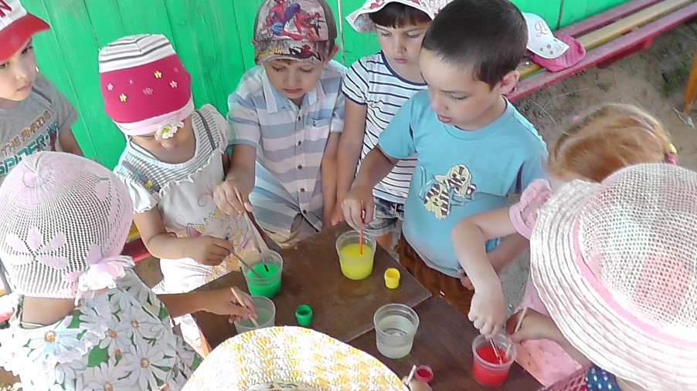
«Вода может изменить свой цвет»
Задача: выявить свойства воды: может окрашиваться в разные цвета.
Опустить в воду гуашевую краску.
Вывод: вода может менять цвет в зависимости от того, какое вещество в нее добавили.

Slide 9
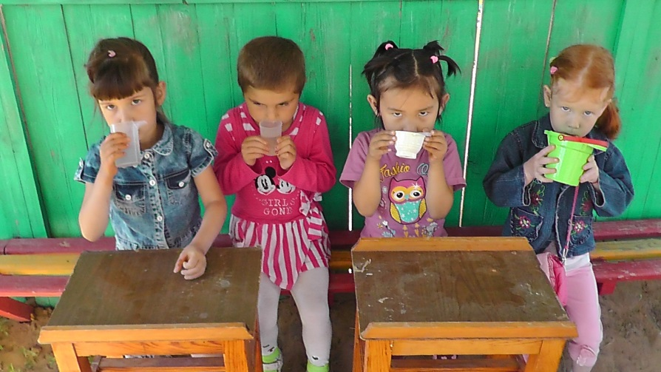
«Вода не имеет запаха».
Задача: выявить, что вода не имеет запаха.
Понюхать воду. Пахнет ли вода чем-нибудь?
Вывод: вода ничем не пахнет, у нее нет запаха

Slide 10
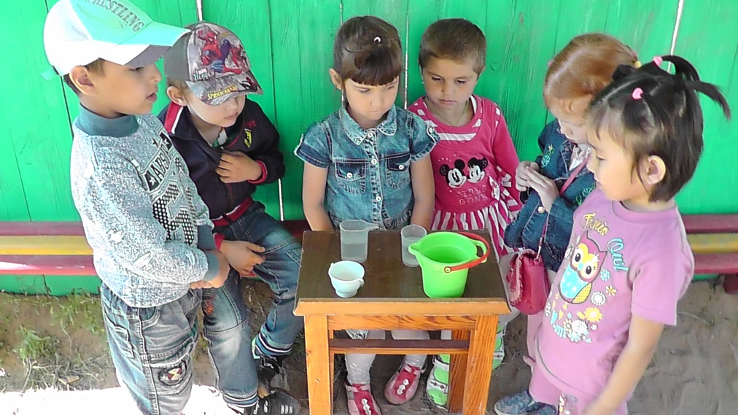
«Вода принимает форму».
Задача: выявить, что вода принимает форму сосуда, в который она налита. Заполнить сосуды водой.
Вывод: вода принимает форму сосуда.

Slide 11
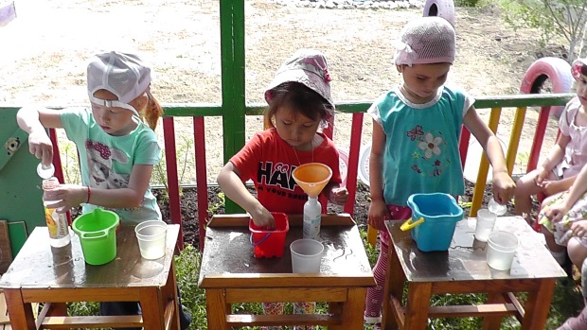
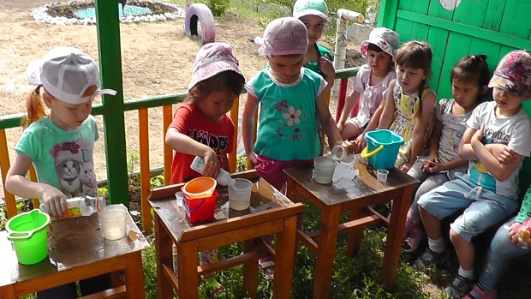
«Вода имеет вес»
Задача: измерить количество воды мерными ложками.
В узкое горлышко воду можно налить через воронку, тогда она не прольется. Измерить 10 ложек, наливая в сосуды разной формы, а затем перелить в одинаковые стаканчики.
Вывод: вода имеет вес.

Slide 12
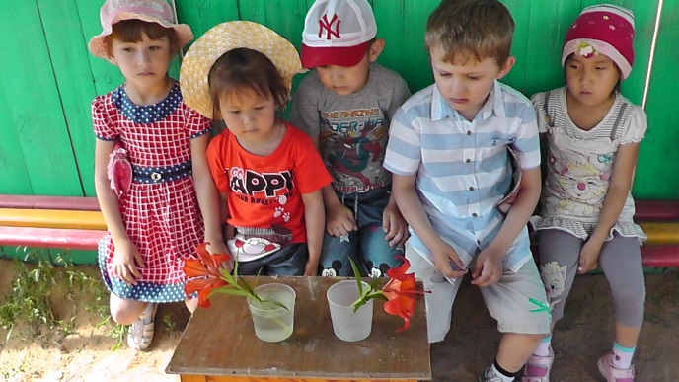
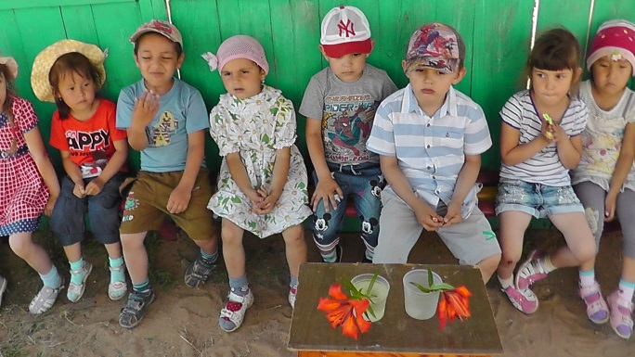
«Животворное свойство воды».
Задача: знать кому и зачем нужна вода (растениям, животным, птицам, человеку – всему живому). Показать важное свойство воды – давать жизнь живому.
Поставить одну веточку в сосуд с водой, а другую – без воды.
Вывод: веточка без воды завяла. Все живое гибнет без воды.

Slide 13
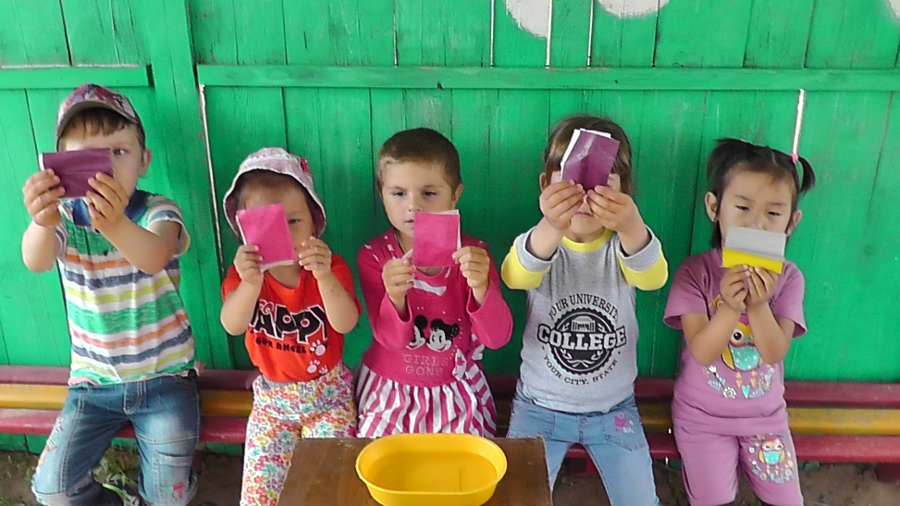
«Вода может склеивать».
Задача: познакомить детей со склеивающими свойствами воды.
Берем два листочка бумаги, соединяем их и двигаем в разных направлениях (свободно двигается). Опустить в воду листы бумаги, соединяем, пробуем сдвинуть листы – не двигаются.
Вывод: вода обладает склеивающим действием.

Slide 14
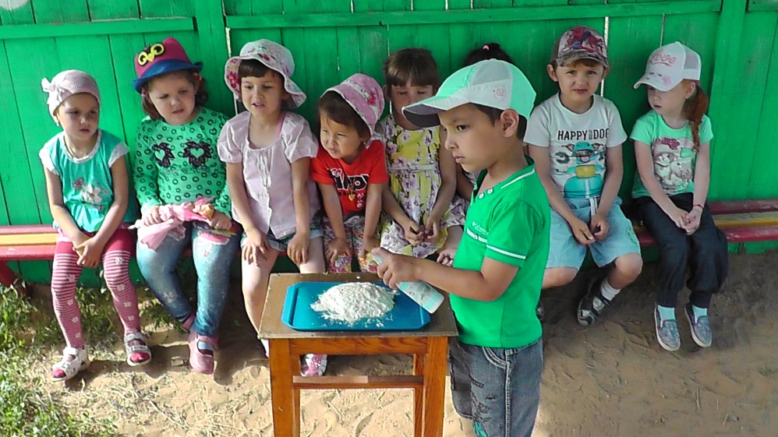
«Капнем капельку в муку.
Задача: познакомить детей с методом образования облаков на примере с мукой.
Насыпать на поднос муку и брызнуть на нее из пульверизатора – образуются шарики, покрытые мукой.
Вывод: пылинки вокруг себя собирают мелкие капли воды, образуя одну большую каплю. Таким же образом происходит образование облаков. Вода склеивает муку – принцип замешивания теста.

Slide 15
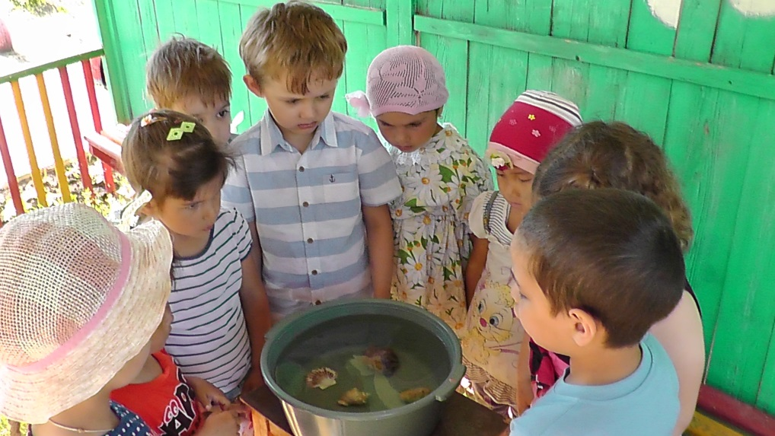
«Тонет – не тонет».
Задача: дать детям представление о плавучести предметов, о том, что плавучесть зависит не от размера предмета, а от его тяжести.
В тазик с водой опускаем различные по весу предметы.
Вывод: если предмет легкий, вода держит его на поверхности. Если предмет тяжелый, он давит на воду. Она не может его удержать- предмет тонет.

Slide 16
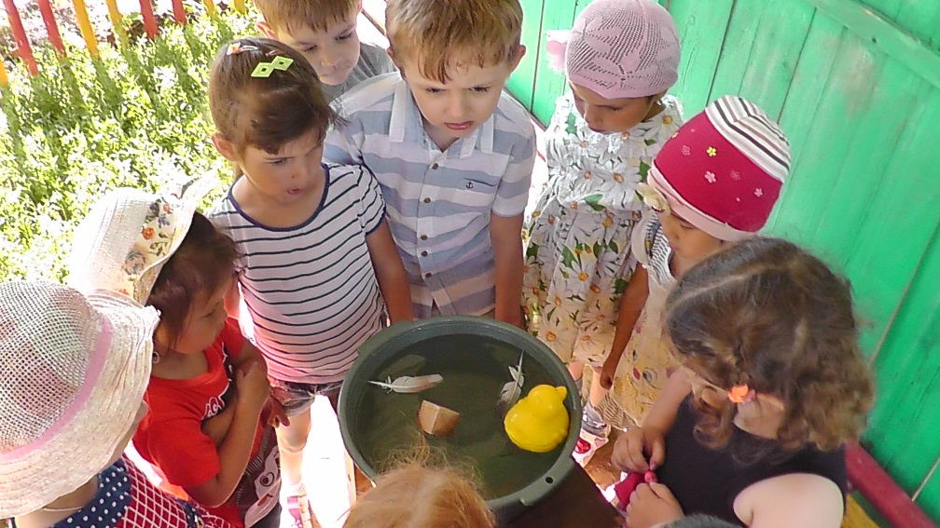
В тазик с водой опускаем различные по весу предметы, если предмет легкий, вода держит его на поверхности. Если предмет тяжелый, он давит на воду
Вывод:. Она не может его удержать - предмет тонет.

Slide 17
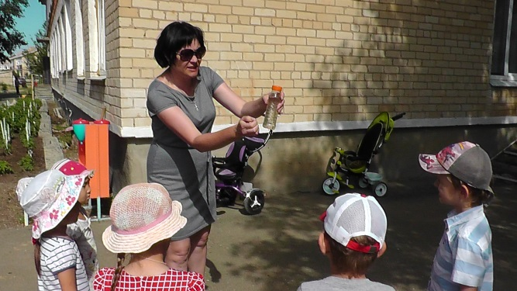
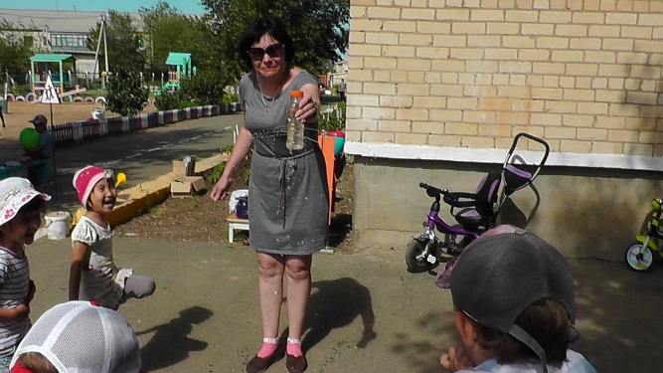
«Фонтанчики».
Задача: объяснить принцип работы фонтана.
Проделать в пустой бутылке дырочки гвоздиками со шляпками и оставить в бутылке. Налить воду в эту бутылку, вытащить гвоздики – вода вытекает с напором из дырочек, получается фонтан.
Вывод: вода находит дырочку и вытекает из нее, а через заткнутые дырочки она не течет.

Slide 18
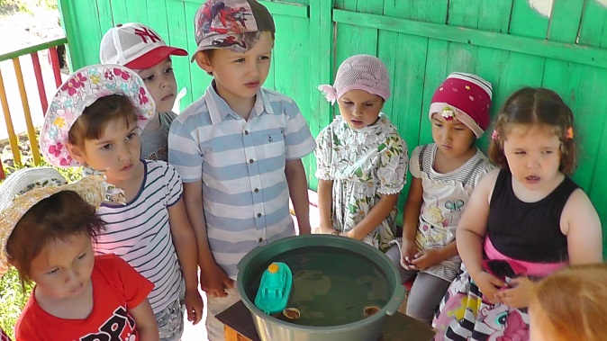
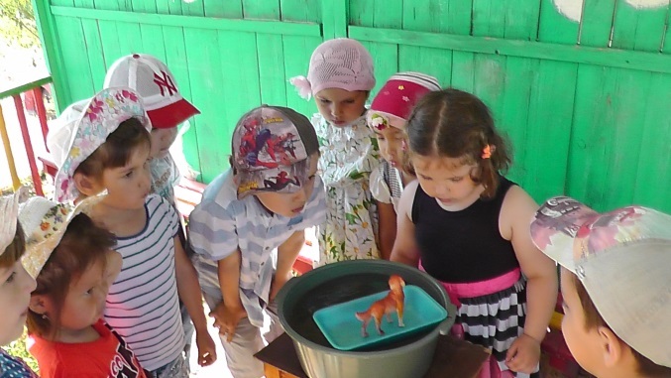
«Почему не тонут корабли?»
Задача: Выявить зависимость плавучести предметов от равновесия сил: соответствие размера, формы предмета с весом.
Смастерить лодки из разных предметов (из спичечной коробки, из коробки из-под яиц, из пластмассового подноса, из коробки из-под сыра, из ореховой скорлупки.
Вывод: предмет плавает на поверхности воды благодаря равновесию сил. Если вес предмета соответствует его размеру, то давление воды уравновешивает его вес и предмет плавает. Форма предмета тоже имеет большое значение. Форма корабля удерживает его на воде. Внутри корабля много воздуха, благодаря этому он легкий, несмотря на его размеры. Он вытесняет больше воды, чем весит сам.

Slide 19
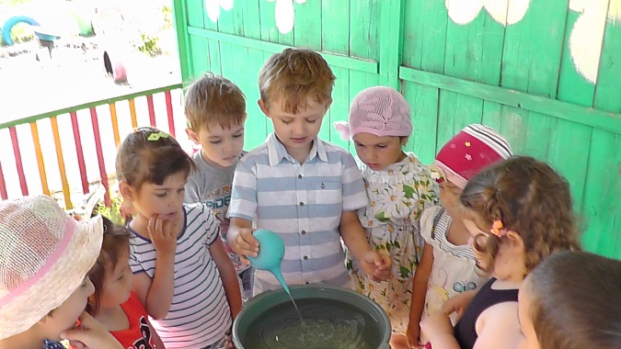
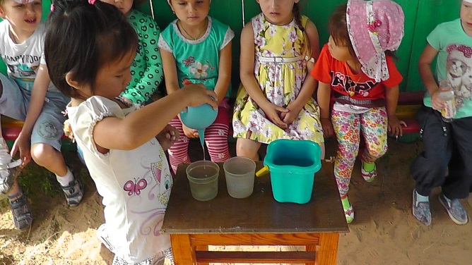
«Набираем воду в спринцовку»
Задача: объяснить принцип набирания воды в резиновую спринцовку.
Сначала необходимо выпустить воздух из спринцовки. Для этого нужно сильно нажать на нее, опустить узкий кончик в воду и расслабить нажим. Чтобы проверить набралась ли вода, опять нажимаем на спринцовку, выпускаем воду.
Вывод: воду можно набирать методом всасывания.

Slide 20
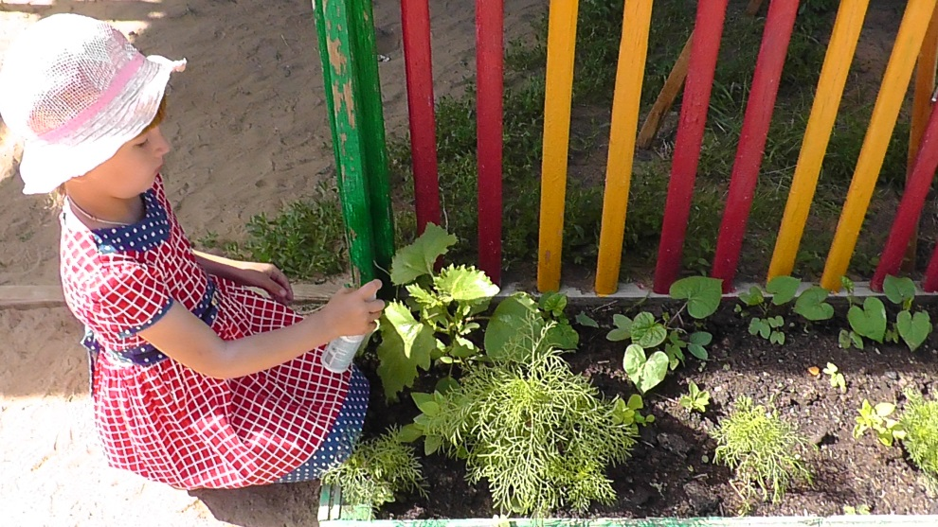
«Распылитель воды»
Задача: объяснить детям, что вода может идти струей из трубы, а может и разбрызгиваться из мелких дырочек под сильным давлением.
Самостоятельное исследование: попробовать пользоваться распылителем. Как мелкая пыль вода садится на листья, затем собирается в капли и стекает вниз.
Вывод: мелкие капельки могут объединяться в большую каплю. От тяжести она сползает вниз, образуя лужицу. Распылитель используют при поливе овощных культур на больших площадях.

Slide 21
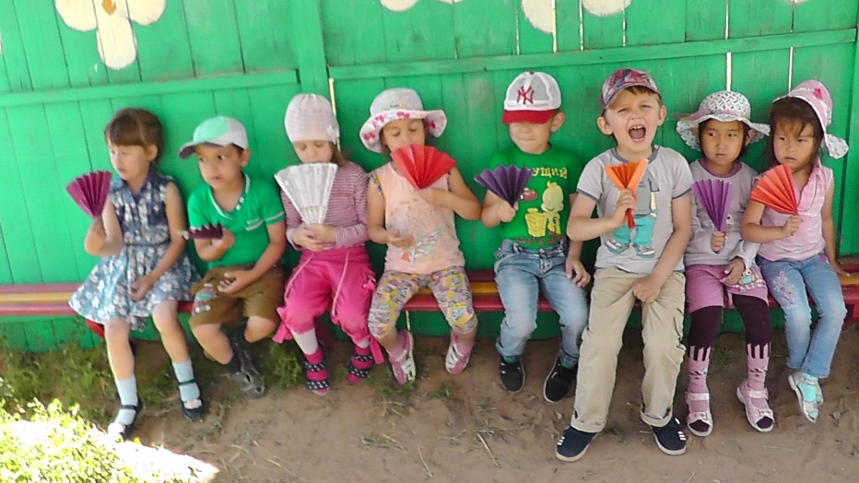
Опыты с воздухом.
«Почувствуй воздух»
Задача: обнаружить воздух в окружающем пространстве и выявить его свойство – невидимость.
Самостоятельно сделать бумажные веера. Помахать веером возле своего лица.
Вывод: Воздух не виден, но ощутим.

Slide 22
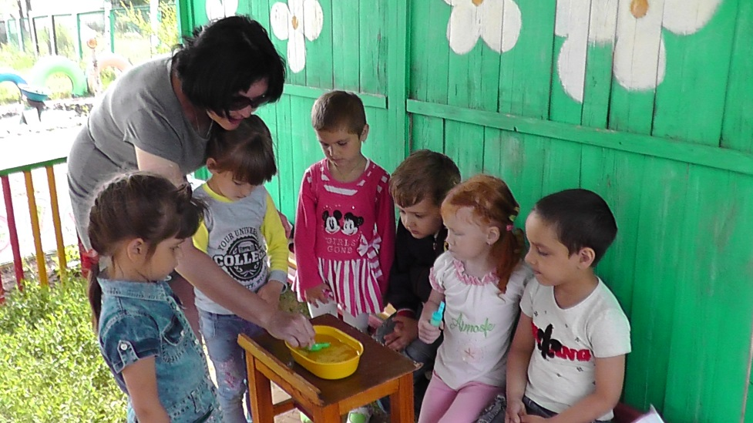
«Воздух повсюду».
Задача: проверить есть ли воздух в пустом сосуде.
Медленно опустить колобашку в воду вверх дном, затем перевернуть.
Вывод: нужно приложить усилие, чтобы опустить колобашку в воду – вода выталкивает воздух, воздух заполняет любое пространство, поэтому ничего не является пустым.

Slide 23
«Воздух работает»
Задача: дать детям представление о том, что воздух может двигать предметы
1.Самостоятельно сделать лодочки сначала без паруса, опустить их на воду и подуть, затем вставить паруса и опять подуть.
Вывод: на парус давит воздух, поэтому лодочка с парусом движется быстрее.
2.Подуть на перышко.
3.Подуть на плот с собачкой.
Вывод: воздух двигает предметы.

Slide 24
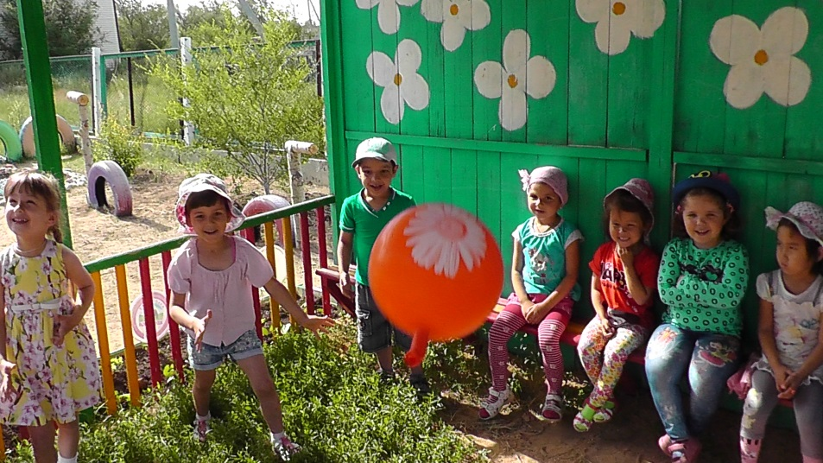
«Почему летит ракета?»
Задача: познакомить детей с принципом полета ракеты.
Надуть воздушные шарики и отпустить их.
Вывод: когда мы отпускаем надутый шарик, воздух стремится выйти наружу. Действие воздушной струи вызвало реакцию противодействия, и шарик полетел в противоположном направлении от выходящей струи воздуха. По такому же принципу летит и ракета, только баки ракеты заполняют горючим. Горючее вспыхивает по команде «Зажигание» и превращается в раскаленный газ. Газ с огромной силой вырывается через узкое отверстие в днище ракеты. Струя газа летит в одну сторону, а ракета от его толчков – в другую. С помощью руля управляют струей вылетающих газов, и ракета летит в нужном направлении. Так работает реактивный двигатель ракеты.

Slide 25
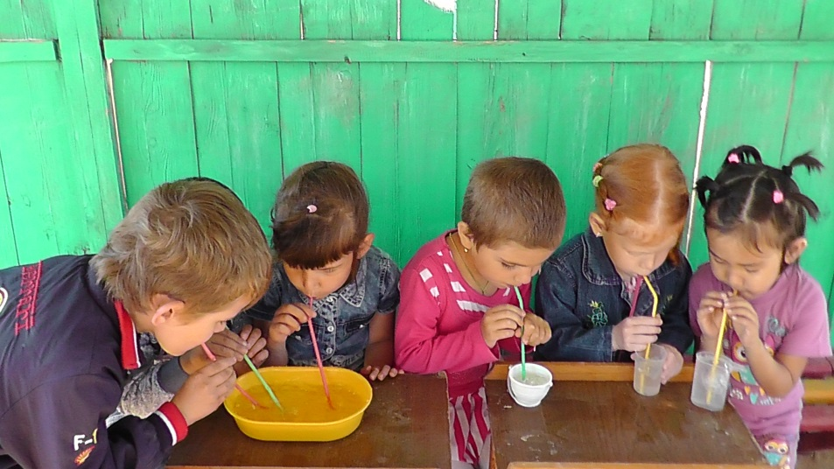
«Я вижу воздух» Задача: дать детям представление о том, что воздух можно увидеть в воде.
Выдохнуть воздух через коктейльную трубочку в емкость с водой.
Вывод: если выдохнуть воздух в воду, то он скапливается в виде воздушных шариков и поднимается вверх. Воздух легче воды. Вода выталкивает воздушные шарики, которые стремятся вверх.

Slide 26
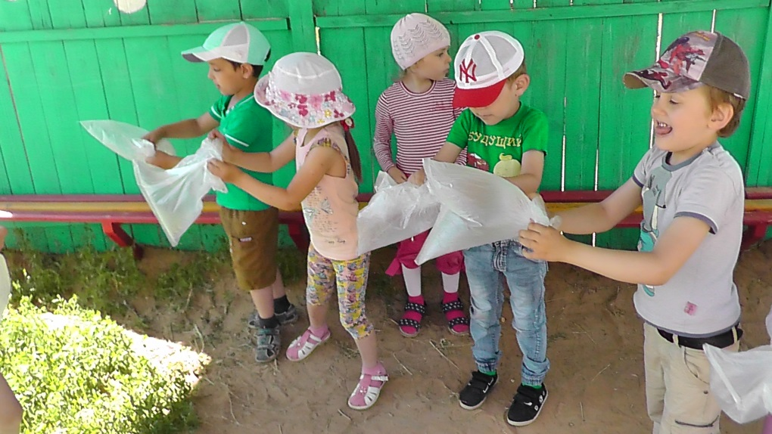
«Ловим воздух»
Задача: дать детям представление о том, что воздух везде вокруг нас.
Открыть прозрачный целлофановый пакет, как бы «зачерпнуть» в него воздух, закрутить края. Пакет надулся и стал плотным, потому что в нем воздух.
Вывод: воздух прозрачный, невидимый, легкий.

Slide 27
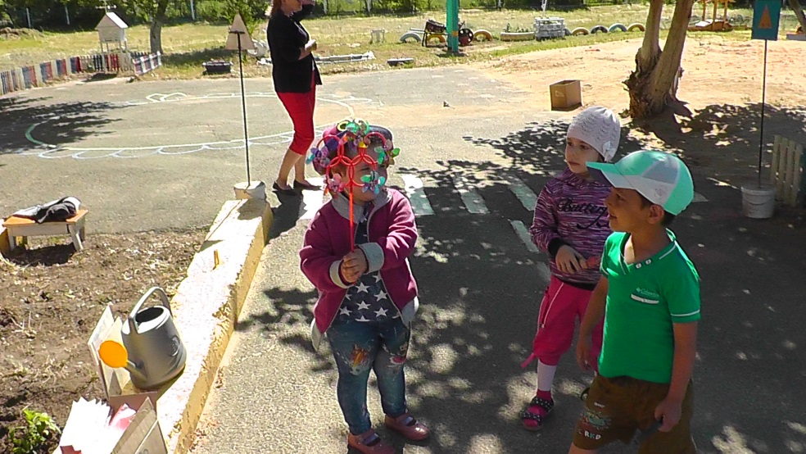
«Вертушка»
Задача с помощью вертушки определить направления ветра. Научить детей определять направление ветра.
Вывод: ветер дует на вертушку, и она крутится.

Slide 28
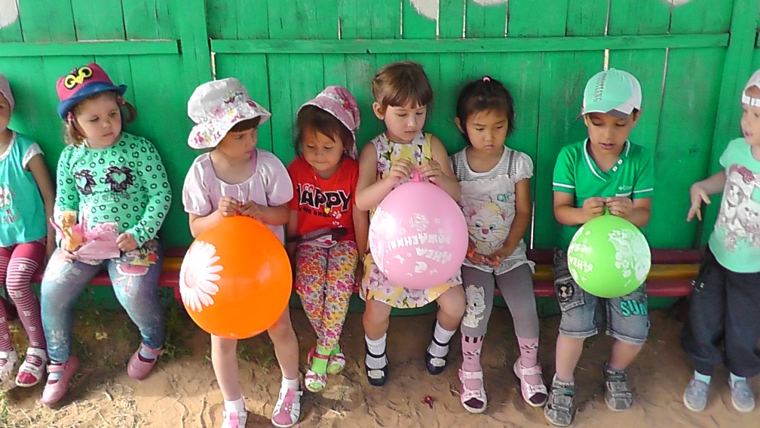
«Возникновение звука»
Задача: создать звук при помощи воздушного шарика.
Надуть шарик, растянуть его горлышко до тех пор, пока не появится звук.
Вывод: звук – это колебание воздуха, который проходит сквозь тоненькую щель и создает звуковые волны.

Slide 29
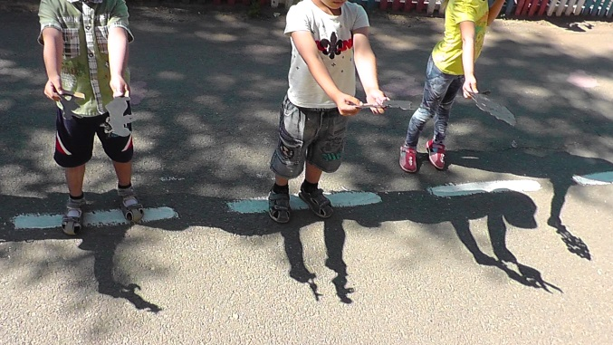
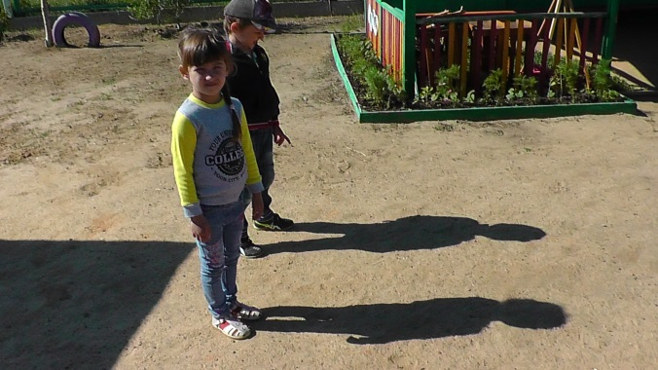
Опыты с солнечными лучами.
«Свет и тень»
Задача: познакомить детей с образованием тени от предметов, установить сходство тени и объекта.
Показать тень от солнца на земле с помощью теневого театра.
Вывод: при помощи естественного освещения – солнца мы можем создать тень.

Slide 30
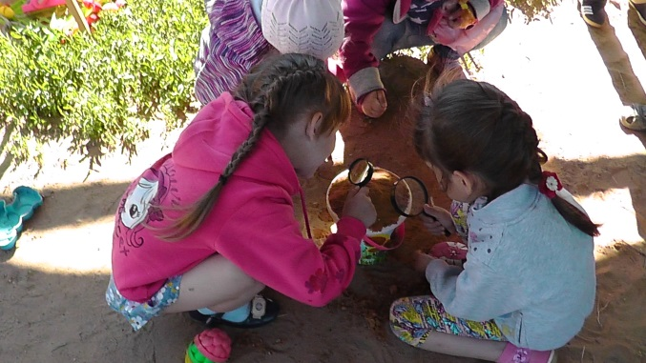
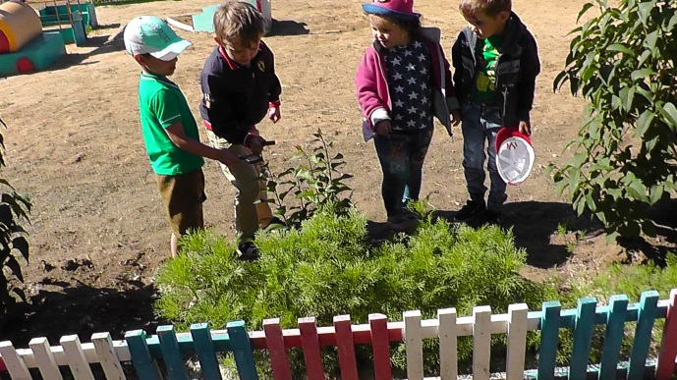
«Таинственные стекла»
1.Рассмотреть песчинки через увеличительное стекло.
2.Свободное исследование.
Вывод: лупа увеличивает предметы в несколько раз.

Slide 31
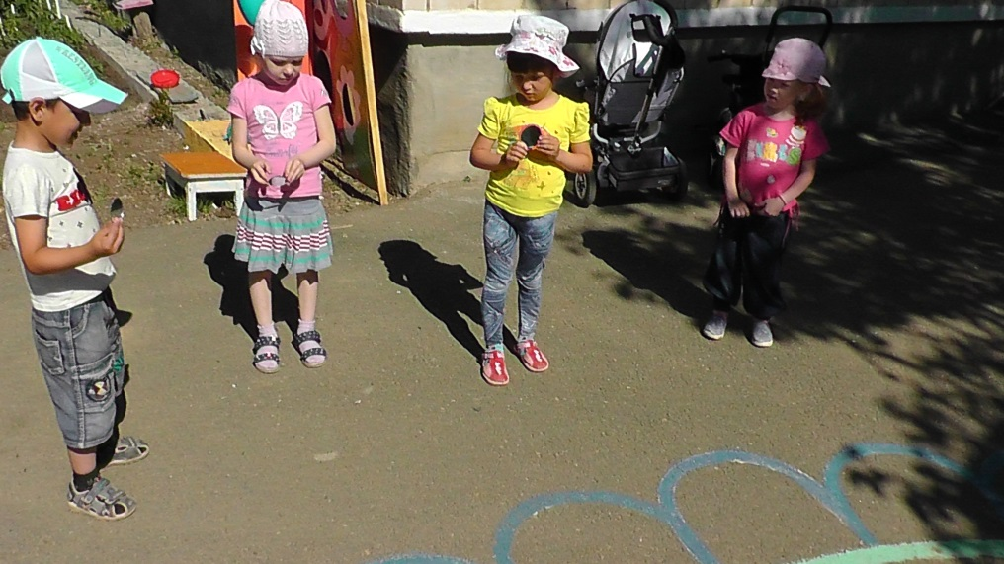
«Солнечные зайчики»
Задача: понять причину возникновения солнечных зайчиков, научить пускать солнечных зайчиков (отражать свет зеркалом и блестящими предметами).
Поймать луч света и направить его в нужном направлении, прятать их, прикрыв ладошкой.
Вывод: зеркало отражает луч света и само становится источником света. От небольшого движения зеркала солнечный зайчик перемещается на большое расстояние. Ровная блестящая поверхность тоже может отражать солнечные лучи (диск, фольга, стекло на телефоне, на часах и т. д.

Slide 32
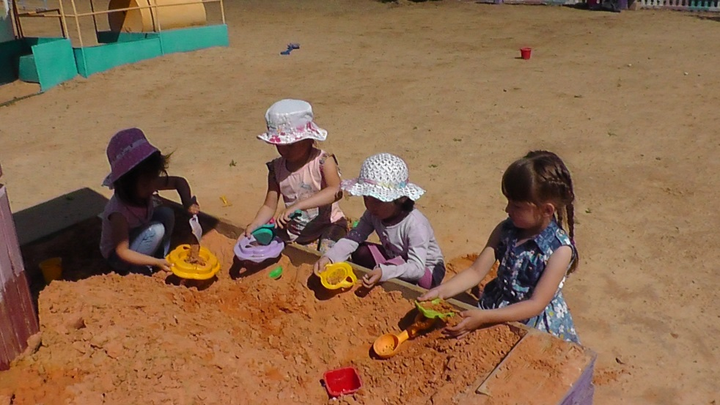
Опыты с песком
«Волшебное сито»
Задача: познакомить детей со способом отделения камешков от песка.
Просеять песок через сито и посмотреть, что остается на сите.
Вывод: крупные предметы остаются на сите, а мелкие проходят сквозь дырочки.

Slide 33
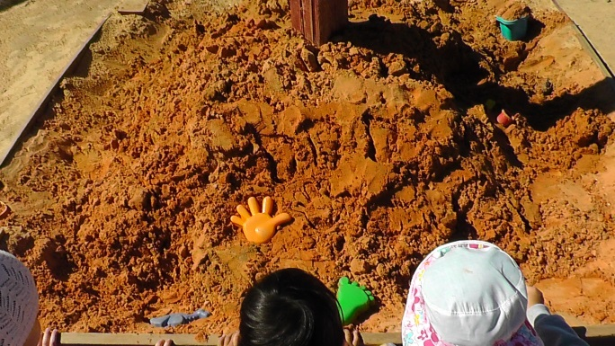
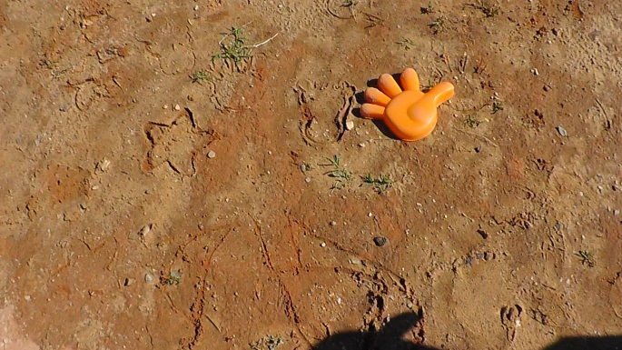
«Чьи следы?»
Задача: закрепить представления детей о свойствах песка, развивать наблюдательность.
Дети берут игрушки и подбирают отпечатанные следы на мокром песке для своей игрушки.
Вывод: отпечаток получается на мокром песке. Сделать песок влажным, оставить отпечаток своей ладошки. Из мокрого песка можно строить (сделать постройку).

Slide 34
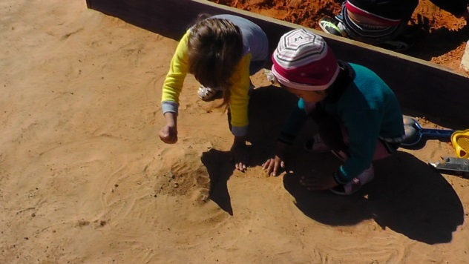
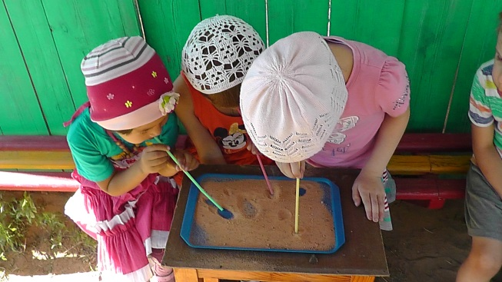
«Свойства сухого песка»
Задача: познакомить детей со свойствами сухого песка.
1.Взять песок в ладошки и высыпать тонкой струйкой на поднос.
2.Рассмотреть песчинки через лупу или увеличительное стекло.
3.Подуть через трубочку на сухой песок в подносе.
4.Насыпать песок на горку – песок скатывается вниз.
Вывод: песок состоит из отдельных песчинок, а между ними находится воздух, поэтому песок может сыпаться тонкой струйкой вниз и каждая песчинка самостоятельно может катиться по наклонной горке.

Slide 35
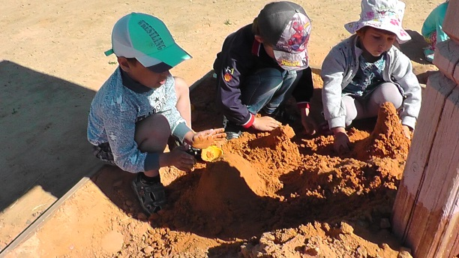
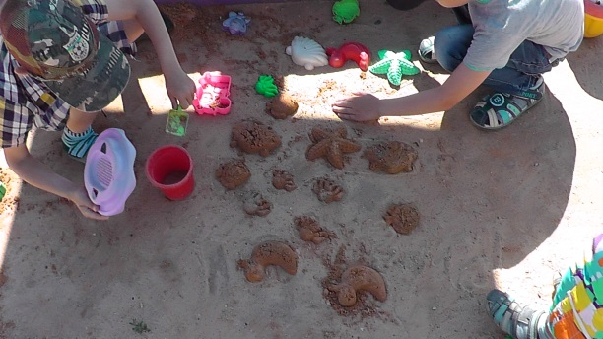
«Свойства мокрого песка»
Задача: знать, что мокрый песок нельзя сыпать струйкой, но зато он может принимать любую нужную форму, пока не высохнет, из мокрого песка можно лепить.
Если же в мокрый песок добавить цемент, то и высохнув, песок не потеряет свою форму и станет твердым, как камень. Вот так песок используют при строительстве домов.
Вывод: мокрый песок нельзя пересыпать, зато из него можно лепить. Он принимает любую форму. Когда песок намокнет, воздух между гранями каждой песчинки исчезает, мокрые грани слипаются и держат друг друга.

Slide 36
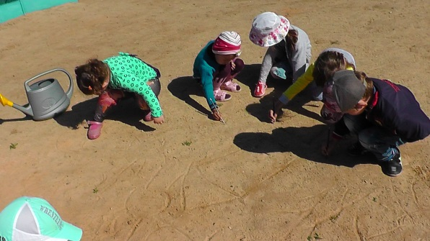
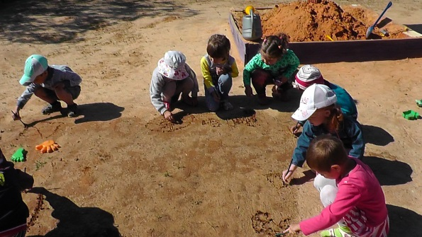
«На каком песке легче рисовать?»
Задача: выявить, что на ровной поверхности мокрого песка легче рисовать палочкой. Это происходит потому, что в мокром песке песчинки склеивает между собой вода, а в сухом песке между песчинками находится воздух и он рассыпается.
Попробовать рисовать на сухом, а затем на мокром песке палочками.
Вывод: на мокром песке рисунок получается ярче, четче, виднее.

Slide 37
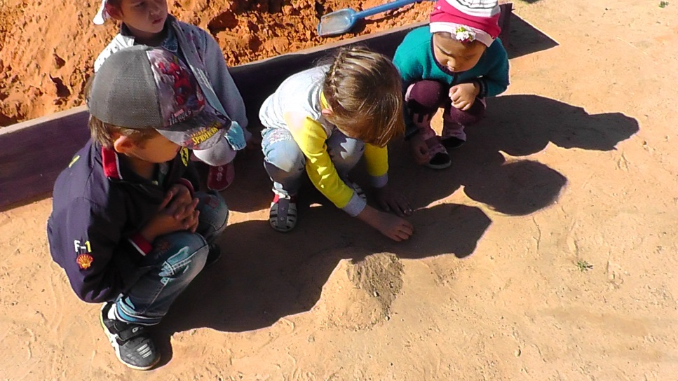
«Песчаный конус»
Задача: показать, что слои песка и отдельные песчинки передвигаются относительно друг друга.
Берем горсти сухого песка и медленно высыпаем их струйкой так, чтобы песок падал в одно и то же место. Постепенно в месте падения образуется конус, растущий в высоту и занимающий все большую площадь у основания. Если долго сыпать песок, то в одном, то в другом месте будут возникать «сплывы» - движение песка, похожее на течение. Это происходит потому что песок состоит из отдельных маленьких песчинок. Они не скреплены друг с другом, поэтому они могут передвигаться относительно друг друга.
Вывод: слои песка и отдельные песчинки могут передвигаться относительно друг друга.

Slide 38
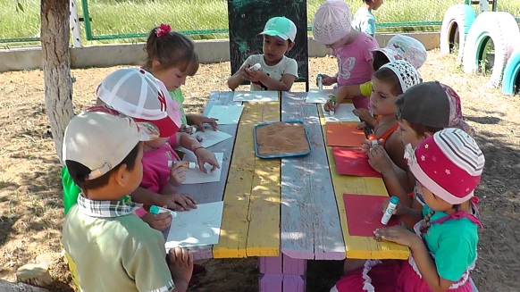
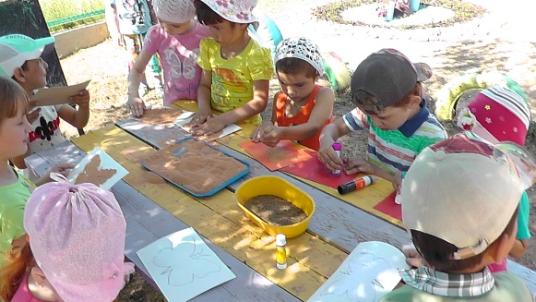
Продукт проектной деятельности «Волшебный рисунок»
Задача: дать детям представление о том, что песком можно рисовать.
На листе бумаги делаем рисунок клеем-карандашом, затем сверху посыпаем сухим песком, стряхиваем лишний песок, появляется рисунок, нарисованный песком.
Вывод: песчинки прилипают к клею – песок можно приклеивать.

Slide 39
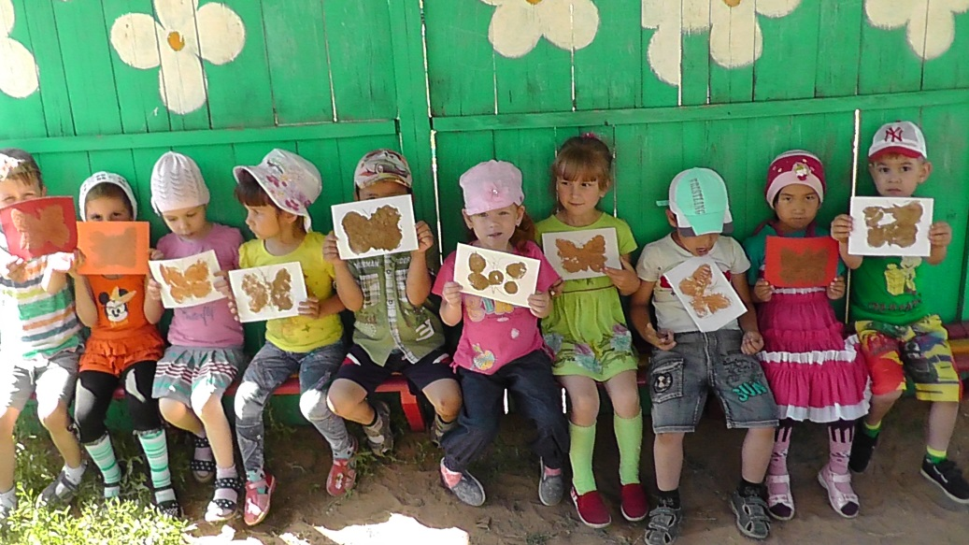

Slide 40
Итог: Дети расширили знания о свойствах воды, воздуха, песка, света и тени и их роли в окружающем мире; сформировали бережное отношения к природе; развили наблюдательность; активизировали словарный запас; накопили эмоциональный позитивный опыт общения с природой.

Slide 41
Спасбо

